Slide 1
Новобурасский филиал
Государственное автономное профессиональное образовательное учреждение Саратовской области
«Базарнокарабулакский техникум агробизнеса»
Проектная работа
Тема: «Применение здоровьесберегающих технологий обучения»
Разработала:
Шалакова Ольга Васильевна,
преподаватель
русского языка и литературы

Slide 2
Исследовательская компетенция педагога заключается в умении применять в практической деятельности исследовательских и опытно-экспериментальных методов организации образовательного процесса.

Slide 3
Здоровьесберегающая технология – это системный подход к обучению и воспитанию, построенный на стремлении педагога не нанести ущерб здоровью обучающихся
Цель здоровьесберегающих технологий - способствовать поддержанию обучающимся высокого уровня здоровья:
обеспечивая его знаниями, необходимыми для ведения здорового образа жизни
воспитывая у него культуру здоровья

Slide 4
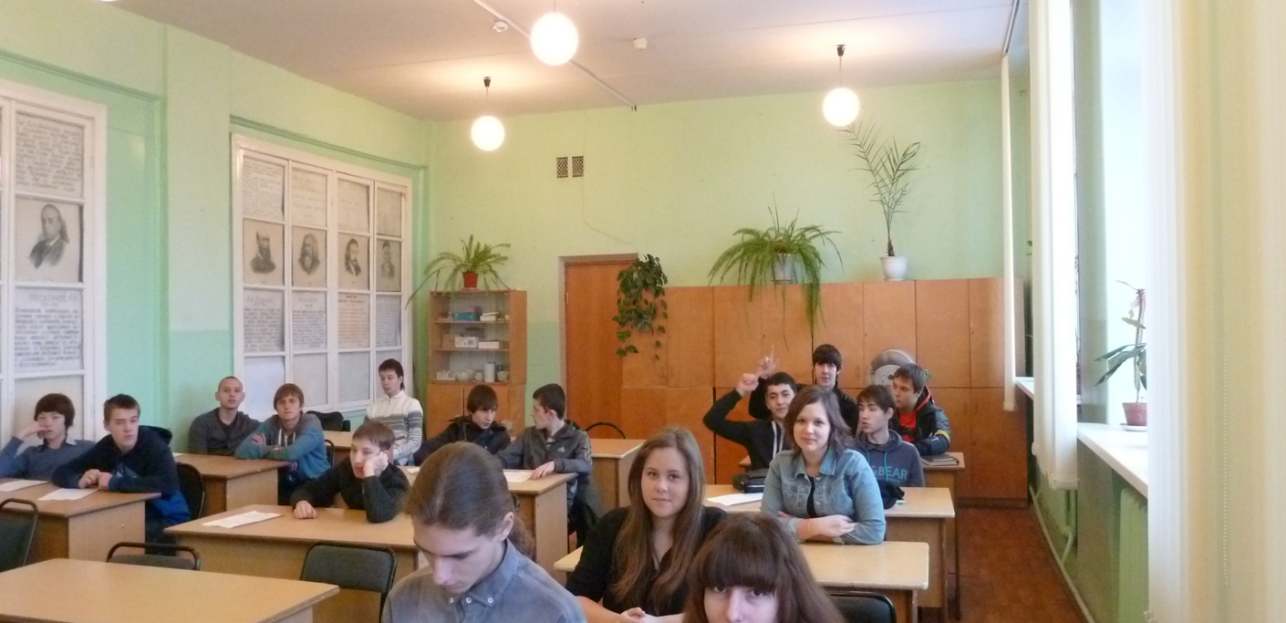
Задачи здоровьесберегающих технологий:
Охрана здоровья обучающихся;
Формирование культуры здоровья;
Поддержание стремления к здоровому образу жизни

Slide 5
Принципы применения здоровьесберегающих технологий
1. Обстановка и гигиенические условия в учебном кабинете;
2. Положительный эмоциональный настрой и отсутствие стресса;
3. Рациональная организация учебного процесса в соответствии с возрастными, половыми, индивидуальными особенностями;
4. Смена вида деятельности;
5. Подача материала доступным рациональным способом;
6. Соблюдение умеренного темпа урока

Slide 6
Элементы структуры урока
Дифференцированный подход в обучении
Активные методы
Воспитательные методы
Эмоциональная разрядка во время урока
Повышение мотивации обучающихся к учебной деятельности

Slide 7
Выводы:
Здоровьесберегающие технологии – ресурс повышения результативности и качества нашего образования;
Ожидаемый результат их применения – формирование отношения обучающихся к своему здоровью как к основному фактору успеха на последующих этапах жизни.

Slide 8
Спасибо за внимание!

